Slide 1
Урок 1. Процедурное программирование

Slide 2
Процедурное программирование
Выполнение программы сводится к последовательному выполнению операторов с целью преобразования исходного состояния памяти, то есть значений исходных данных, в заключительное, то есть в результаты. Таким образом, с точки зрения программиста имеются программа и память, причем первая последовательно обновляет содержимое последней.
Процедурный язык программирования предоставляет возможность программисту определять каждый шаг в процессе решения задачи. Особенность таких языков программирования состоит в том, что задачи разбиваются на шаги и решаются шаг за шагом. Используя процедурный язык, программист определяет языковые конструкции для выполнения последовательности алгоритмических шагов.

Slide 3
Типы данных C# Целочисленные 1/2
bool: хранит значение true или false (логические литералы). Представлен системным типом System.Boolean
byte: хранит целое число от 0 до 255 и занимает 1 байт. Представлен системным типом System.Byte
sbyte: хранит целое число от -128 до 127 и занимает 1 байт. Представлен системным типом System.SByte
short: хранит целое число от -32768 до 32767 и занимает 2 байта. Представлен системным типом System.Int16
ushort: хранит целое число от 0 до 65535 и занимает 2 байта. Представлен системным типом System.UInt16
int: хранит целое число от -2147483648 до 2147483647 и занимает 4 байта. Представлен системным типом System.Int32. Все целочисленные литералы по умолчанию представляют значения типа int
uint: хранит целое число от 0 до 4294967295 и занимает 4 байта. Представлен системным типом System.UInt32

Slide 4
Типы данных C# Целочисленные 2/2
long: хранит целое число от –9 223 372 036 854 775 808 до 9 223 372 036 854 775 807 и занимает 8 байт. Представлен системным типом System.Int64
ulong: хранит целое число от 0 до 18 446 744 073 709 551 615 и занимает 8 байт. Представлен системным типом System.UInt64

Slide 5
Типы данных C# Вещественные (с плавающей запятой)
float: хранит число с плавающей точкой от -3.4*1038 до 3.4*1038 и занимает 4 байта. Представлен системным типом System.Single
double: хранит число с плавающей точкой от ±5.0*10-324 до ±1.7*10308 и занимает 8 байта. Представлен системным типом System.Double
decimal: хранит десятичное дробное число. Если употребляется без десятичной запятой, имеет значение от ±1.0*10-28 до ±7.9228*1028, может хранить 28 знаков после запятой и занимает 16 байт. Представлен системным типом System.Decimal
 | Decimal | Double
Наибольшее значение
Наименьшее значение (без учета нуля)
Знаков после запятой | 28 | 15-16
Разрядность | 16 байт | 8 байт
Операций в секунду | сотни миллионов | миллиарды

Slide 6
Типы данных C# Символы и строки
char: хранит одиночный символ в кодировке Unicode и занимает 2 байта. Представлен системным типом System.Char. Этому типу соответствуют символьные литералы
string: хранит набор символов Unicode. Представлен системным типом System.String. Этому типу соответствуют символьные литералы (подробнее будет при рассмотрении ссылочных и значимых)

Slide 7
Типы данных C# Особые типы данных
object: может хранить значение любого типа данных и занимает 4 байта на 32-разрядной платформе и 8 байт на 64-разрядной платформе. Представлен системным типом System.Object, который является базовым для всех других типов и классов .NET
var: не совсем тип. Является механизмом неявной типизации в C#. Переменной типа var должно быть сразу назначено значение. Неявно преобразует свой тип к типу значения, которое хранит. Важно! Тип на протяжении работы программы - НЕ МЕНЯЕТСЯ.
dynamic: динамический тип. Может менять свой тип данных на протяжении работы программы. Однако, из-за того, что мы не знаем, что в данный момент находиться в качестве значения - метаданные нам недоступны.

Slide 8
Литерал NULL в C#
null представляет ссылку, которая не указывает ни на какой объект. То есть по сути отсутствие значения.
Может быть назначено в качестве значения только ссылочным типам. Или Nullable значимым.
Является значением по умолчанию для всех ссылочных типов.

Slide 9
Ссылочные и значимые типы в C# 1/2
Ссылочные типы - наследуются напрямую от System.Object. Хранятся в управляемой куче, а не в стеке. Передаются в функции и методы ПО ССЫЛКЕ (значение не копируется, а передается его ссылка). В C# классы представляют собой ссылочные типы (а также делегаты и интерфейсы).
Значимые типы - наследуются от System.ValueType (который в свою очередь, наследуется от System.Object). Хранятся в стеке. Передаются в методы и функции ПО ЗНАЧЕНИЮ (значение копируется). В C# перечисления (enum) и структуры представляют собой значимые типы

Slide 10
Ссылочные и значимые типы в C# 2/2
Значимые | Ссылочные
Целочисленные типы (byte, sbyte, short, ushort, int, uint, long, ulong) | Тип object
Типы с плавающей запятой (float, double) | Тип string
Тип decimal | Классы (class)
Тип bool | Интерфейсы (interface)
Тип char | Делегаты (delegate)
Перечисления enum
Структуры (struct)
Важный момент. Хотя тип String и является ссылочным, он также ведет себя и как значимый. Что значит - передается по значению, не изменяется.

Slide 11
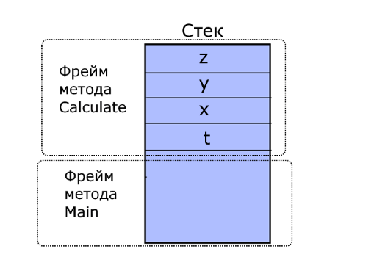
Ссылочные и значимые типы в C# Примеры. Стек
class Program
{
static void Main(string[] args)
{
Calculate(5);
Console.ReadKey();
}
static void Calculate(int t)
{
int x = 6;
int y = 7;
int z = y + t;
}
}

Slide 12
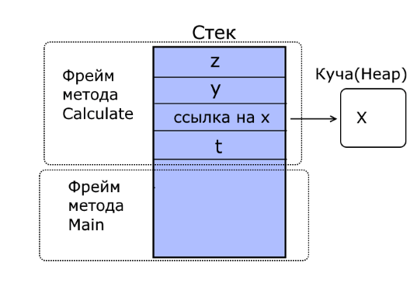
Ссылочные и значимые типы в C# Примеры. Куча
class Program
{
static void Main(string[] args)
{
Calculate(5);
Console.ReadKey();
}
static void Calculate(int t)
{
object x = 6;
int y = 7;
int z = y + t;
}
}

Slide 13
Переменные, константы, поля только для чтения, и статические поля в C#
Переменная - это именованная область в оперативной памяти, которая может хранить и изменять свое значение на протяжении работы программы. Значение характеризуется типом данных (в языках со строгой типизацией). Имя переменной - неизменно. Переменные могут использовать модификатор static.
Константа - это именованная область в оперативной памяти, которая может хранить и НЕ МОЖЕТ изменять свое значение на протяжении работы программы. Значение характеризуется типом данных (в языках со строгой типизацией). Имя константы - неизменно. Константа должна быть проинициализирована при определении. Константы не могут использовать модификатор static, так как уже неявно являются статическими.
Поле только для чтения - это именованная область в оперативной памяти, которая может хранить и НЕ МОЖЕТ изменять свое значение на протяжении работы программы. Значение характеризуется типом данных (в языках со строгой типизацией). Имя поля для чтения - неизменно. Поле для чтения может быть проинициализировано при определении, либо же в конструкторе класса. Поля для чтения могут использовать модификатор static.

Slide 14
Операторы C# Унарные операторы
Унарные операторы - операторы принимающие лишь один операнд:
++ - инкремент. Увеличивает значение на 1. Бывает префиксный и постфиксный.
-- - декремент. Уменьшает значение на 1. Бывает префиксный и постфиксный.
! - отрицание. Изменяет значение bool на противоположное.
+ - унарное изменение знака операнда на положительный.
- - унарное изменение знака операнда на отрицательный.

Slide 15
Операторы C# Бинарные операторы
Бинарные операторы - операторы принимающие два операнда:
+ - сложение двух чисел
- - вычитание второго числа от первого
* - умножение двух чисел
/ - деление чисел
% - деление по модулю (получаем остаток от деления(5/2=2.5). Если числа деляться без остатка, как 4/2 = 2)
< - сравнение двух операндов. Возвращает True если левый операнд меньше правого
<= - сравнение двух операндов. Возвращает True если левый операнд меньше или равняется правому
> - сравнение двух операндов. Возвращает True если левый операнд больше правого
>= - сравнение двух операндов. Возвращает True если левый операнд больше или равняется правому
== - оператор проверяет равенство левого и правого операндов
!= - оператор проверяет неравенство левого и правого операндов
&& - оператор логического объединения И. Возвращает True если левый и правый операнды True
|| - оператор логического объединения ИЛИ. Возвращает True если хотя бы один из операндов True.

Slide 16
Операторы C# Тернарный оператор
?: - проверяет условие и возвращает одно из двух значений в зависимости от результата проверки
Пример 5>1?<результат, если условие возвращает True>:<результат, если условие возвращает False>

Slide 17
Преобразования типов
Часто возникает ситуация, когда нужно преобразовать некий тип с ограничениями, в такой тип, где этих ограничений нет. Для этого используется преобразование типов.
Преобразования бывают - расширяющие и сужающие, явные и неявные. Плюс, в C# имеется ключевое слово checked, для проверки переполнения переменной.
Неявное преобразование
byte a = 4;
ushort b = a;
Явное преобразование
int a = 4;
int b = 6;
byte c = (byte)(a+b);

Slide 18
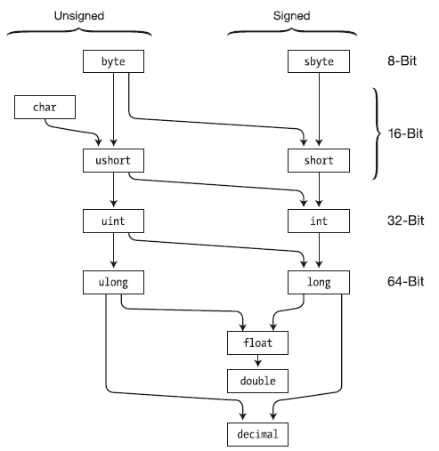
Таблица безопасных преобразований

Slide 19
Условия. Оператор if else
Условные конструкции - один из базовых компонентов многих языков программирования, которые направляют работу программы по одному из путей в зависимости от определенных условий.
Конструкция if/else проверяет истинность некоторого условия и в зависимости от результатов проверки выполняет определенный код
После ключевого слова if ставится условие. И если это условие выполняется, то срабатывает код, который помещен далее в блоке if после фигурных скобок.
Если нам нужно выполнить код, если условие не выполняется - используем else.
Дополнительные условия указываются в блоке else if (условие)

Slide 20
Условия. Оператор switch case
Конструкция switch/case аналогична конструкции if/else, так как позволяет обработать сразу несколько условий
После ключевого слова switch в скобках идет сравниваемое выражение. Значение этого выражения последовательно сравнивается со значениями, помещенными после оператора сase. И если совпадение будет найдено, то будет выполняться определенный блок сase.
В конце каждого блока сase должен ставиться один из операторов перехода: break, goto case, return или throw. Как правило, используется оператор break. При его применении другие блоки case выполняться не будут.
Однако если мы хотим, чтобы, наоборот, после выполнения текущего блока case выполнялся другой блок case, то мы можем использовать вместо break оператор goto case
Если мы хотим также обработать ситуацию, когда совпадения не будет найдено, то можно добавить блок default
Применение оператора return позволит выйти не только из блока case, но и из вызывающего метода. То есть, если в методе Main после конструкции switch..case, в которой используется оператор return, идут какие-либо операторы и выражения, то они выполняться не будут, а метод Main завершит работу.
Оператор throw применяется для выброса ошибок

Slide 21
Циклы C#
Циклы являются управляющими конструкциями, позволяя в зависимости от определенных условий выполнять некий блок кода множество раз. В C# имеются следующие виды циклов:
for
foreach
while
do...while

Slide 22
Цикл for
for ([инициализация счетчика]; [условие]; [изменение счетчика])
Первая часть объявления цикла - int i = 0 - создает и инициализирует счетчик i. Счетчик необязательно должен представлять тип int. Это может быть и другой числовой тип, например, float.
Вторая часть - условие, при котором будет выполняться цикл. Пока условное выражение возвращает true, будет выполняться цикл.
И третья часть - приращение счетчика на единицу. Опять же нам необязательно увеличивать на единицу. Можно подставить любое арифметическое действие над переменной счетчика
Нам необязательно указывать все условия при объявлении цикла.
for (; ;) - допустимая запись

Slide 23
Цикл do...while
В цикле do сначала выполняется код цикла, а потом происходит проверка условия в инструкции while. И пока это условие истинно, цикл повторяется.
do { действие } while (условие);

Slide 24
Цикл while
В отличие от цикла do цикл while сразу проверяет истинность некоторого условия, и если условие истинно, то код цикла выполняется.
while (условие) { действие };

Slide 25
Цикл foreach
Цикл foreach перебирает коллекции, например, массивы
foreach(var item(временная переменная для элемента) in massif (перебираемая коллекция) ) { действие над элементом массива };
foreach (тип_данных название_переменной in контейнер)

Slide 26
Операторы continue и break
Иногда возникает ситуация, когда требуется выйти из цикла, не дожидаясь его завершения. В этом случае мы можем воспользоваться оператором break.
Если мы хотим, чтобы при проверке цикл не завершался, а просто пропускал текущую итерацию - для этого мы можем воспользоваться оператором continue

Slide 27
Массивы
Массив представляет набор однотипных данных. Объявление массива похоже на объявление переменной за тем исключением, что после указания типа ставятся квадратные скобки.
тип_переменной[] название_массива;
Для обращения к элементам массива используются индексы. Индекс представляет номер элемента в массиве, при этом нумерация начинается с нуля, поэтому индекс первого элемента будет равен 0.
Массивы бывают не только одномерными. Допустимо создание массивов с двумя и более измерениями. А также зубчатые массивы.

